Slide 1


Gesundheit kompakt
Vergesslich oder doch mehr?
Demenz erkennen
Referentin: Friederike de Maeyer

Slide 2
Vergesslichkeit oder mehr?

Slide 3
Vergesslichkeit
altersbedingte oder stressbedingte Vergesslichkeit
leichte kognitive Beeinträchtigung
(MCI)
Demenz

Slide 4
Demenz
Alzheimer
Frontotemporale Demenz
Lewy Body Demenz
Vaskuläre Demenz
Mischform

Slide 5
Demenz erkennen
Vergesslichkeit
Alltagsverrichtungen oder vertraute Abläufe fallen schwer
Sprachschwierigkeiten
Desorientierung zeitlich und örtlich
Schwache oder eingeschränkte Entscheidungsfähigkeit
Problemlösungsschwierigkeit
Dinge verlegen
Stimmungsschwankungen und Benehmen
Wahrnehmungsstörungen
Sozialer Rückzug

Slide 6
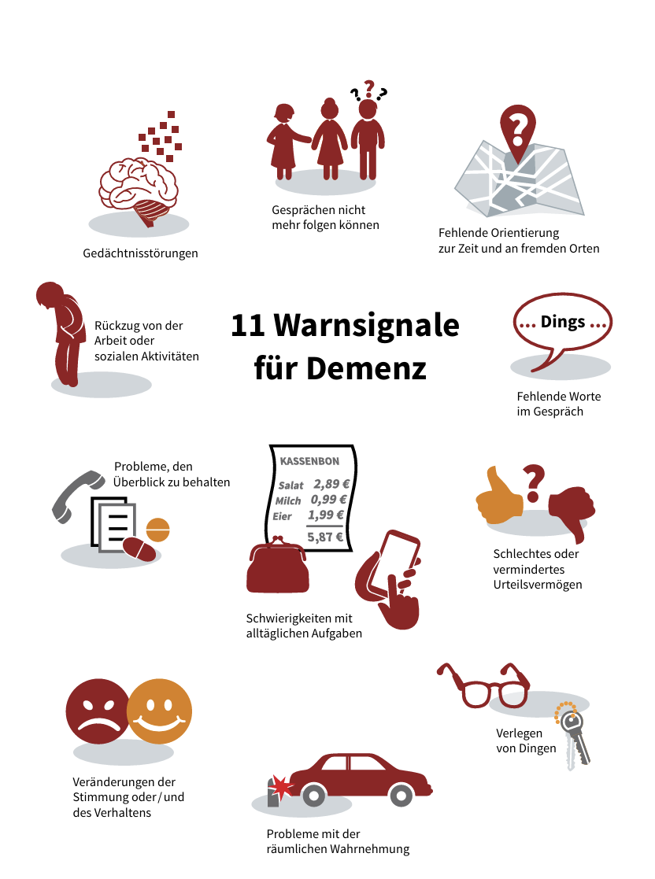
Abb. Aus „Demenz, gut zu wissen.“,
Deutsche Alzheimer Gesellschaft, 2026

Slide 7
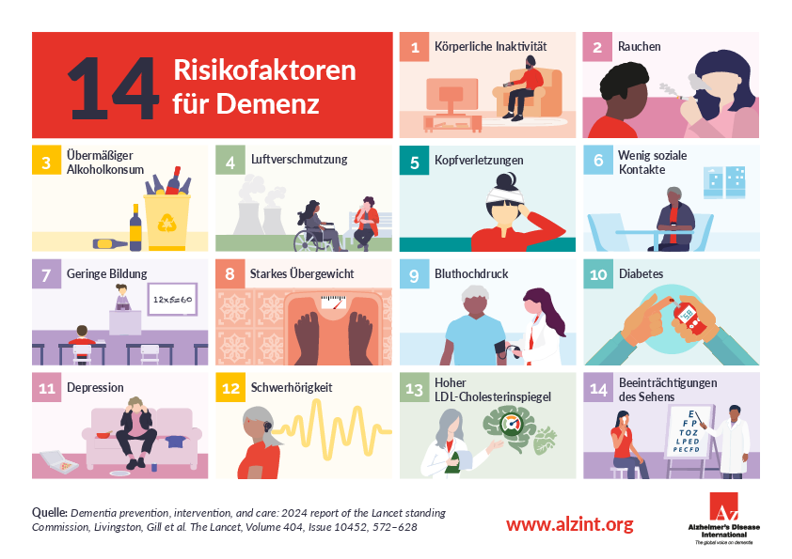

Slide 8
Sofasitzen vermeiden!

Slide 9
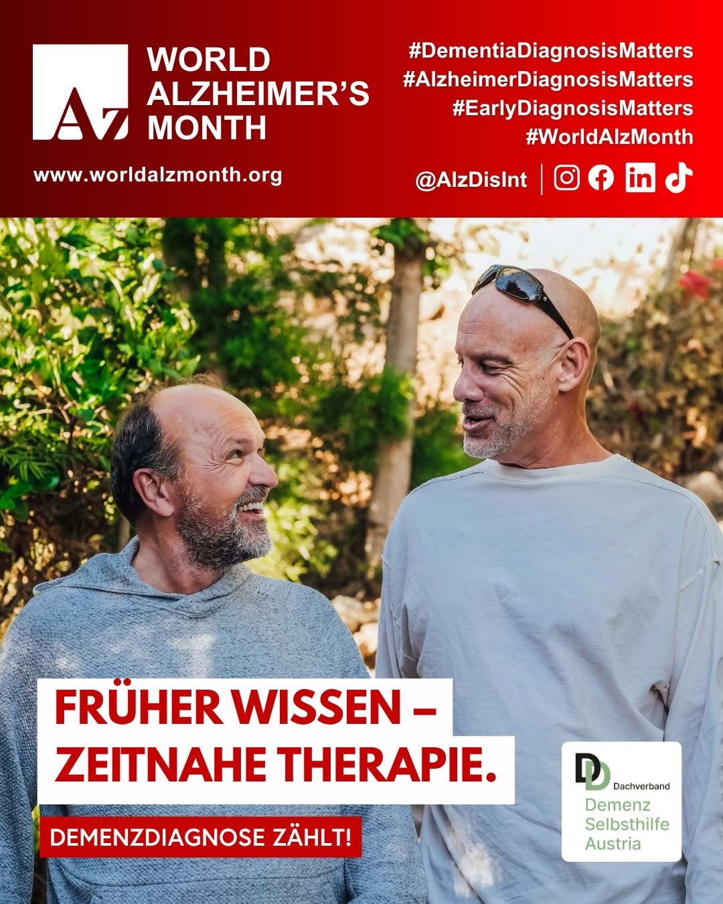
Weltalzheimermonat
2026

Slide 10





Wo bekomme ich eine Diagnose?
Niedergelassene Psychiater*in oder Neurolog
*in
SOPHA und Demenzservicestellen
Gedächtnis-amubulanzen
Oststeiermark, Murtal, Hochsteiermark –Neurologie Standort Bruck,
LKH Graz II, LKH – Universitätsklinik für Neurologie

Slide 11
Alzheimer trifft die ganze Familie …
… und braucht ein Netzwerk

Slide 12
Demenzerkran-kung braucht ein Neztwerk
Hausarzt, Neurologe, Psychiater
Familie, Nachbarn Zugehörige, Freunde
Alltagsbegleitung Heimhilfe Tageszentrum, 24 Stundenbetreuung Pflegeheim
Nachbarschaftszentrum
Religiöse Gemeinschaft
Selbsthilfegruppe
SOPHA, Caritas, Volkshilfe, Community Nurses, Pflegedrehscheibe, Steirische Alzheimer Hilfe (Salz), needs

Slide 13
Behandlungsmöglichkeiten
  Medikation: Antidementiva, Antidepressiva, Sedativa und bei Früherkennung sowie gesundheitlicher Anti-Amyloid Therapie
  Biographiearbeit
  Ergotherapie
  Physiotherapie
  Logopädie
  Musiktherapie
  Kunsttherapie
  Kinästhetik
  …

Slide 14
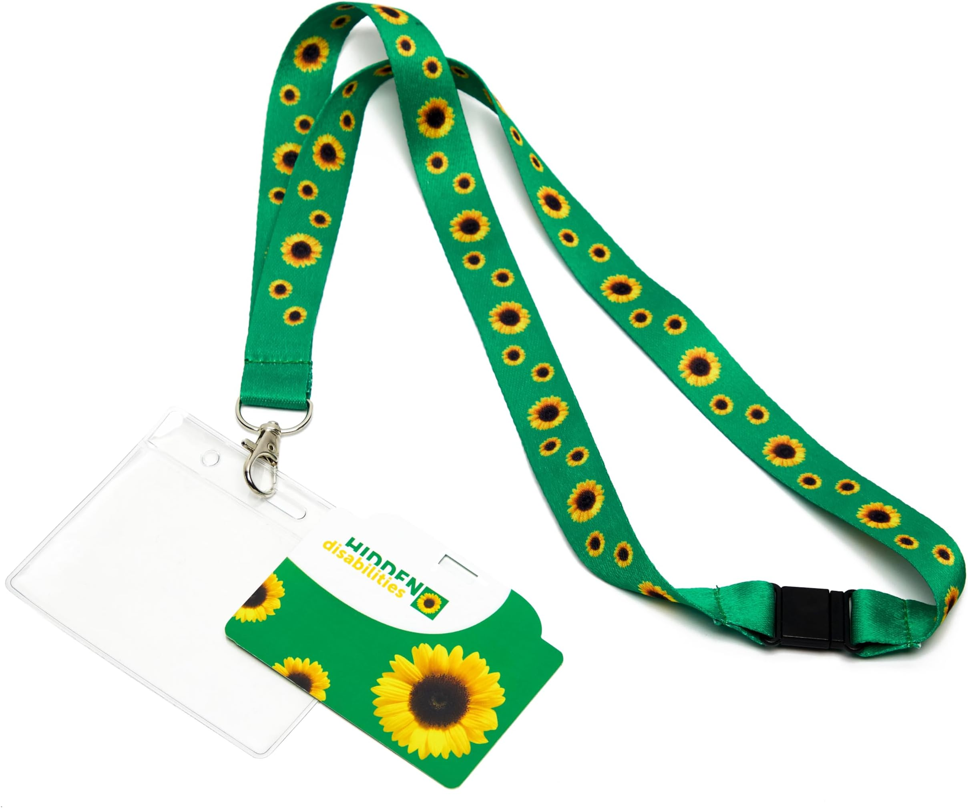
Unsichtbare Krankheiten Sonnenblume
(Hidden disability sunflower)

Slide 15
Gesellschaftliche Teilhabe!
Nichts ohne Betroffene - mit Betroffenen!

Slide 16
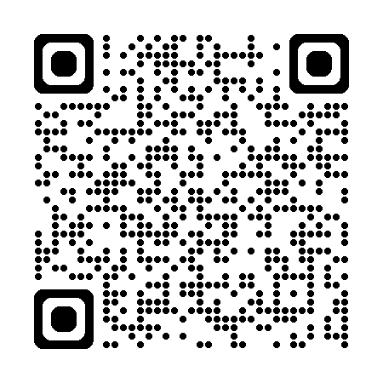
Wissen:
Demenz? Gut zu wissen! | DAlzG Shop
Wegweiser Demenz Steiermark – Hilfsangebote in der Steiermark
https://www.demenzselbsthilfeaustria.at/
https://www.desideria.org/angebote-fuer-angehoerige/angehoerigenseminare

Slide 17
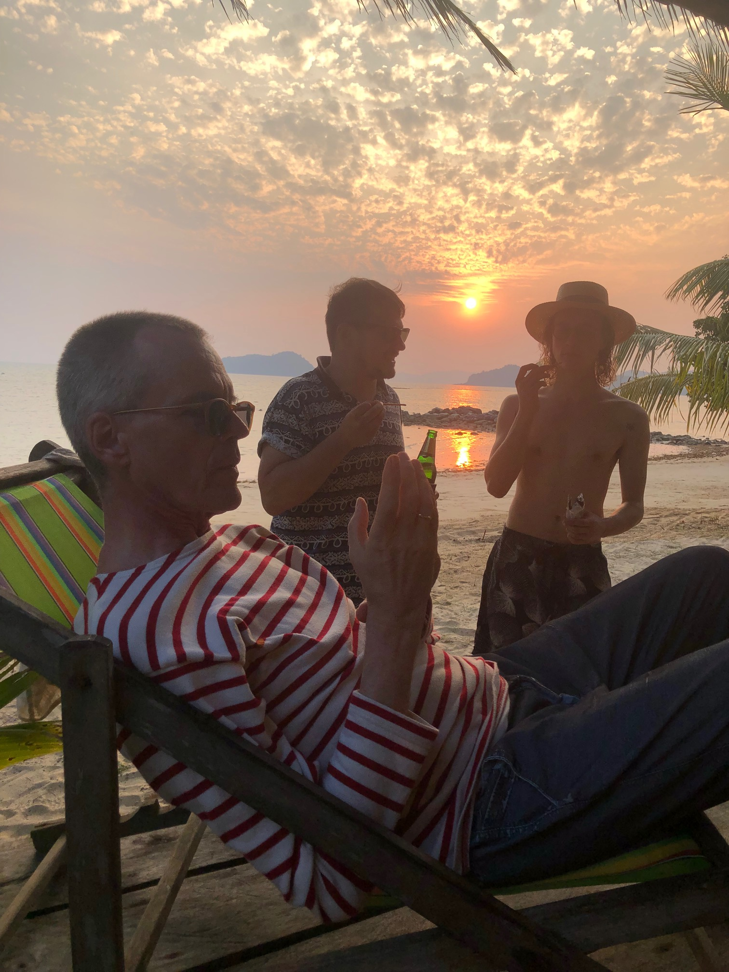
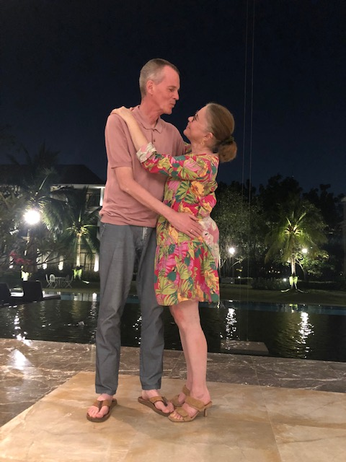
Vielen Dank!

